Slide 1
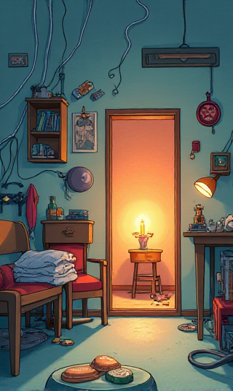
Окружающий мир. 2 класс
Домашние опасности
Понимание рисков в нашем доме.
Учитель начальных классов:
Загуменнова И.А.

Slide 2
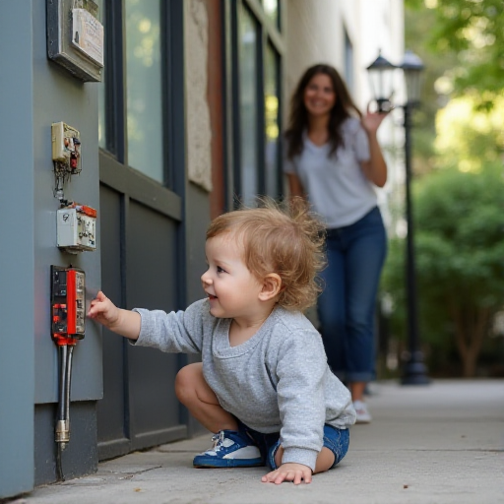
Электрические опасности
Электрические приборы могут быть опасны.
• Не трогай мокрыми руками.
• Не вставляй предметы в розетки.
• Сообщай взрослым о неисправностях.

Slide 3
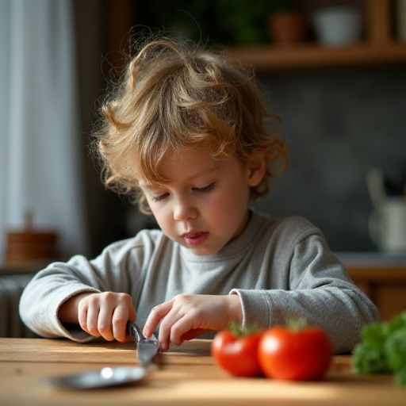
Острые предметы
Острые предметы могут вызвать ранения.
• Ножи – только с разрешения взрослых.
• Берегите пальцы!

Slide 4
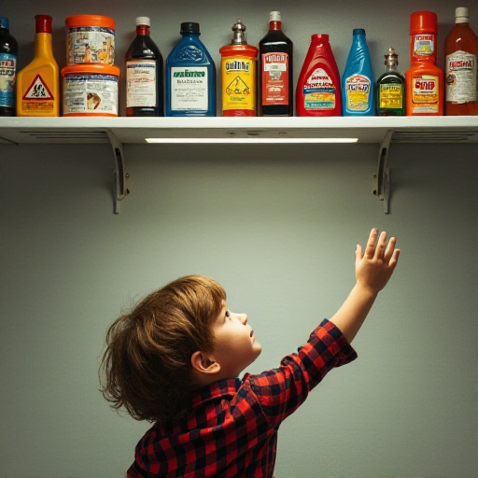
Ядовитые вещества
Небезопасные жидкости могут быть ядовиты. • Храните чистящие средства в недоступном месте.
• Не трогайте лекарства без спроса.
• Читайте этикетки!

Slide 5
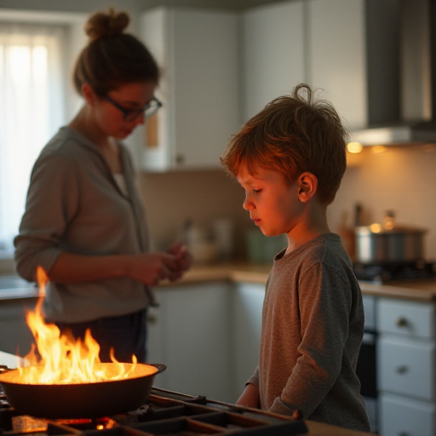
Опасности на кухне
Кухня полна опасностей.
• Осторожно с горячими сковородками.
• Обращай внимание на лужи и пролитую воду.
• Не подходи к плите без взрослых.

Slide 6
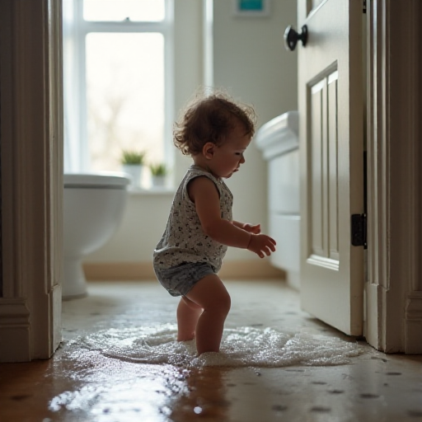
Опасности в ванной
Ванная комната тоже опасна.
• Скользкие полы – одна из главных причин травм.
• Всегда оставляйте двери закрытыми, чтобы избежать падений.
• Не оставляйте детей без присмотра!

Slide 7
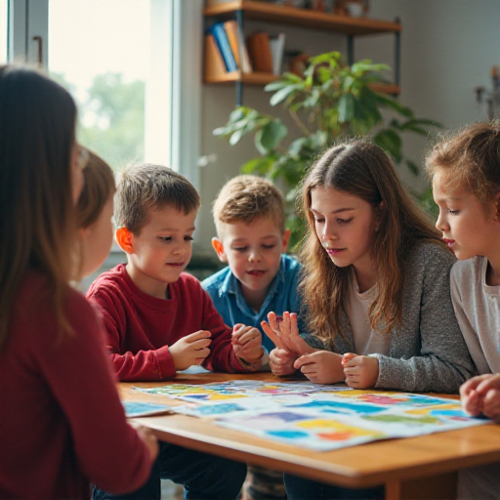
Страховка и безопасность
Объединение с родителями для безопасности.
• Обсуждайте с родителями, какие опасности есть.
• Узнавайте, как правильно себя вести.
• Важно быть внимательными и предостерегать других.

Slide 8

Заключение
В доме много опасностей, но мы можем быть в безопасности!
• Будьте внимательны.
• Испрашивайте помощи у взрослых.
• Создавайте безопасную атмосферу для всех.

